Slide 1



TRƯỜNG TIỂU HỌC ……
CHÀO MỪNG QUÝ THẦY CÔ
VỀ DỰ GIỜ THĂM LỚP
Môn Đạo đức lớp 3
BÀI 12: EM TUÂN THỦ QUY TẮC
AN TOÀN GIAO THÔNG (T1)

Slide 2





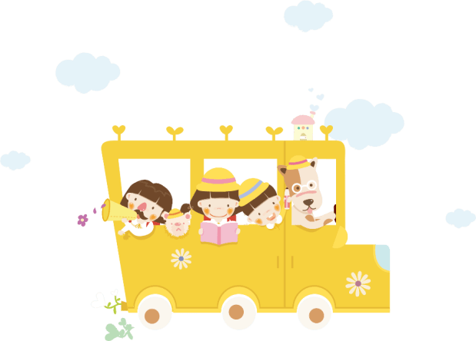

Slide 4







Slide 5

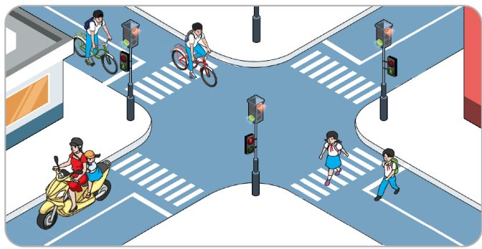

Thứ……ngày…..tháng…..năm…….
Đạo đức
Bài 11: EM TUÂN THỦ QUY TẮC AN TOÀN GIAO THÔNG (T1)
1. Hành vi tuân thủ quy tắc an toàn giao thông:
Những hành vi nào trong tranh tuân thủ quy tắc an toàn giao thông?
Quan sát tranh và trả lời câu hỏi.

Slide 6
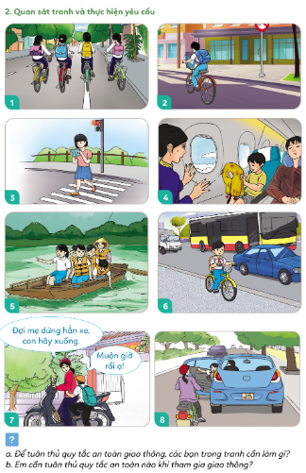
Thứ……ngày…..tháng…..năm…….
Đạo đức
Bài 11: EM TUÂN THỦ QUY TẮC AN TOÀN GIAO THÔNG (T1)
1. Quan sát tranh và thực hiện yêu cầu:
a, Để tuân thủ quy tắc an toàn giao thông, các bạn trong tranh cần làm gì?
b, Em cần tuân thủ quy tắc an toàn nào khi tham gia giao thông?

Slide 7
Thứ……ngày…..tháng…..năm…….
Đạo đức
Bài 11: EM TUÂN THỦ QUY TẮC AN TOÀN GIAO THÔNG (T1)
1. Quan sát tranh và thực hiện yêu cầu:

Slide 8
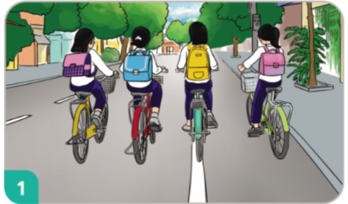
Thứ……ngày…..tháng…..năm…….
Đạo đức
Bài 11: EM TUÂN THỦ QUY TẮC AN TOÀN GIAO THÔNG (T1)
1. Quan sát tranh và thực hiện yêu cầu:

Slide 9
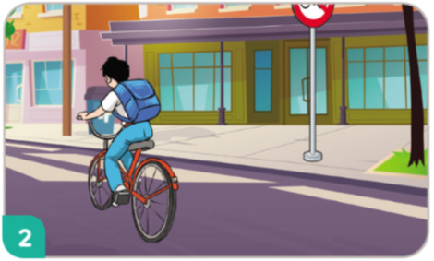
Thứ……ngày…..tháng…..năm…….
Đạo đức
Bài 11: EM TUÂN THỦ QUY TẮC AN TOÀN GIAO THÔNG (T1)
1. Quan sát tranh và thực hiện yêu cầu:

Slide 10
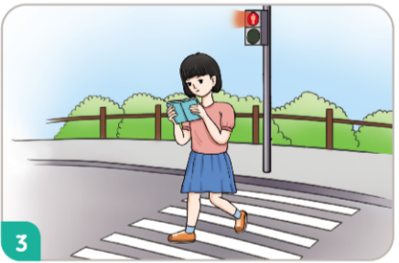
Thứ……ngày…..tháng…..năm…….
Đạo đức
Bài 11: EM TUÂN THỦ QUY TẮC AN TOÀN GIAO THÔNG (T1)
1. Quan sát tranh và thực hiện yêu cầu:

Slide 11
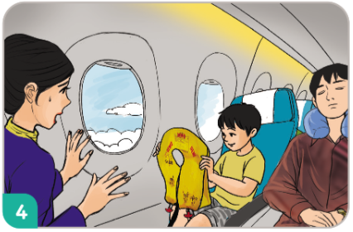
Thứ……ngày…..tháng…..năm…….
Đạo đức
Bài 11: EM TUÂN THỦ QUY TẮC AN TOÀN GIAO THÔNG (T1)
1. Quan sát tranh và thực hiện yêu cầu:

Slide 12
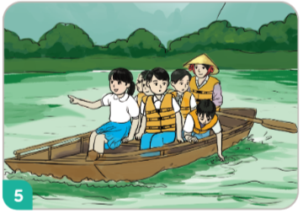
Thứ……ngày…..tháng…..năm…….
Đạo đức
Bài 11: EM TUÂN THỦ QUY TẮC AN TOÀN GIAO THÔNG (T1)
1. Quan sát tranh và thực hiện yêu cầu:

Slide 13
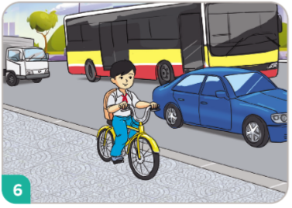
Thứ……ngày…..tháng…..năm…….
Đạo đức
Bài 11: EM TUÂN THỦ QUY TẮC AN TOÀN GIAO THÔNG (T1)
1. Quan sát tranh và thực hiện yêu cầu:

Slide 14
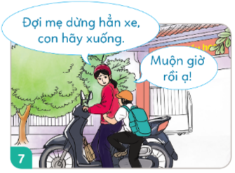
Thứ……ngày…..tháng…..năm…….
Đạo đức
Bài 11: EM TUÂN THỦ QUY TẮC AN TOÀN GIAO THÔNG (T1)
1. Quan sát tranh và thực hiện yêu cầu:

Slide 15
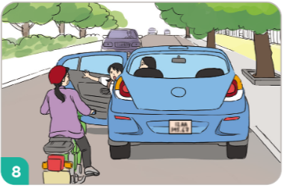
Thứ……ngày…..tháng…..năm…….
Đạo đức
Bài 11: EM TUÂN THỦ QUY TẮC AN TOÀN GIAO THÔNG (T1)
1. Quan sát tranh và thực hiện yêu cầu:

Slide 16







Slide 17


Thứ……ngày…..tháng…..năm…….
Đạo đức
Bài 11: EM TUÂN THỦ QUY TẮC AN TOÀN GIAO THÔNG (T1)
Trò chơi” Đi theo đèn tín hiệu giao thông”

Slide 18

XIN CHÂN THÀNH CẢM ƠN
QUÝ THẦY CÔ GIÁO VÀ CÁC EM

